Slide 1
ТУРНИР ЮНЫХ КИБЕРФИЗИКОВ

Slide 2
КФ-система — это материальная система с цифровым программным управлением, обладающая следующими характеристиками:
несет социальную функцию и общественную ценность;
гетерогенная и распределенная в пространстве;
обладает высоким уровнем автономности (самодостаточности) функциональных элементов;
имеет систему управления, задающую логику взаимодействия элементов в опоре на модельно-онтологическое описание системы в целом;
может проектироваться как модифицируемая в ходе реализации и, следовательно, имеющая неопределенный заранее срок работы.

Slide 3
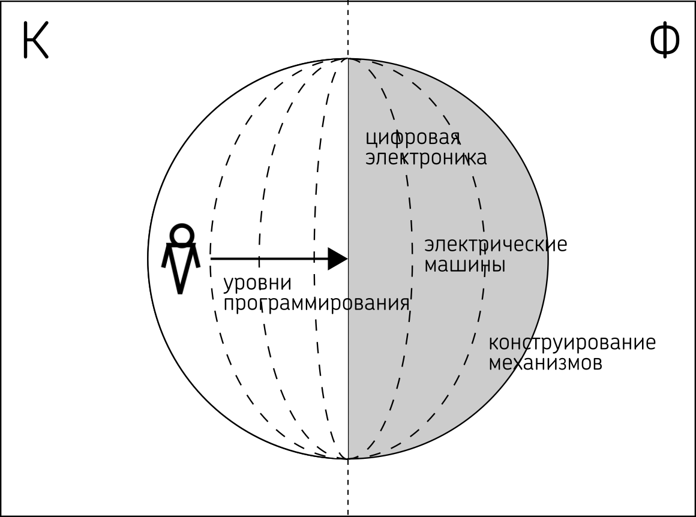
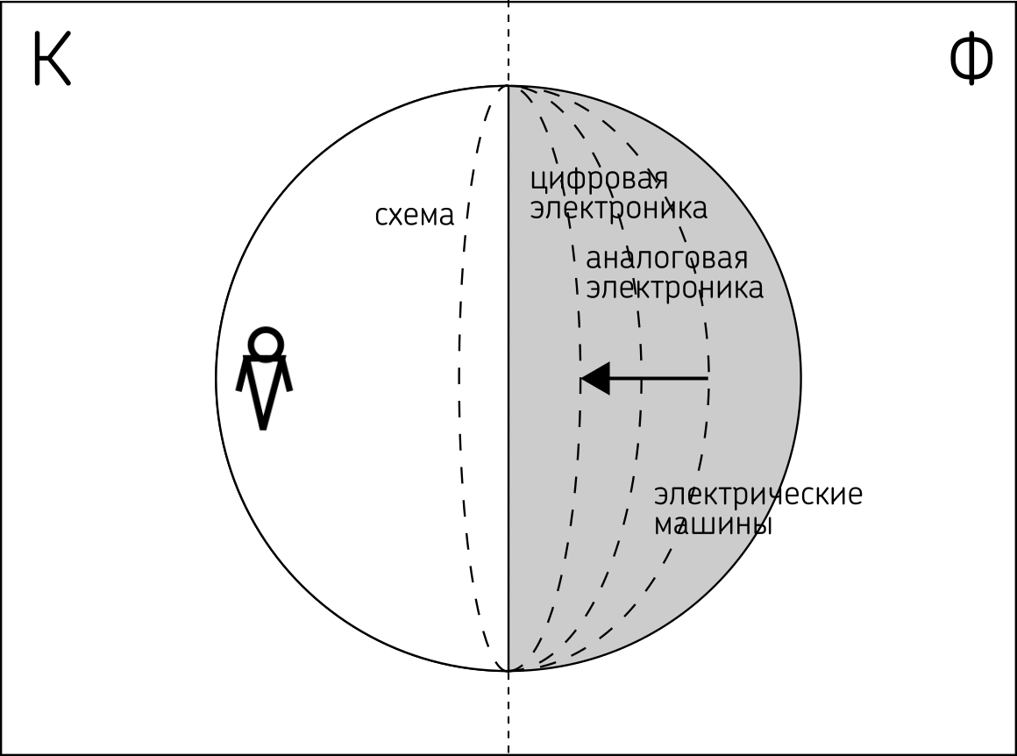

Slide 4
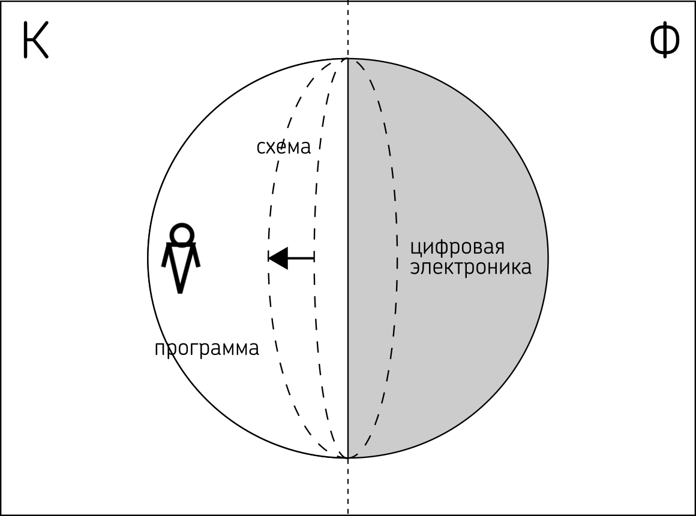

Slide 5
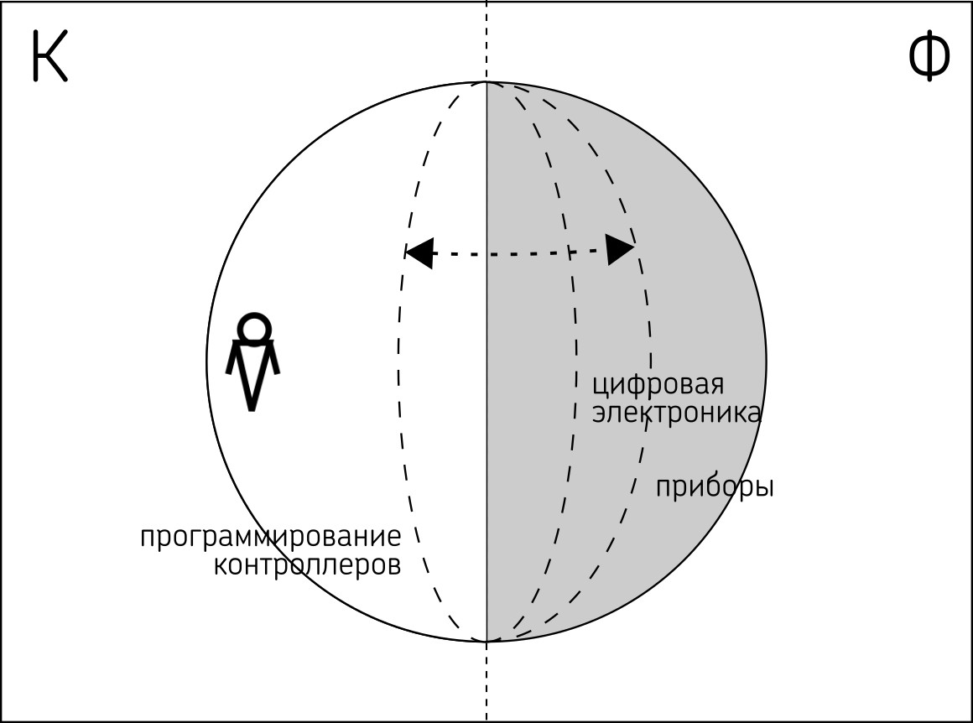
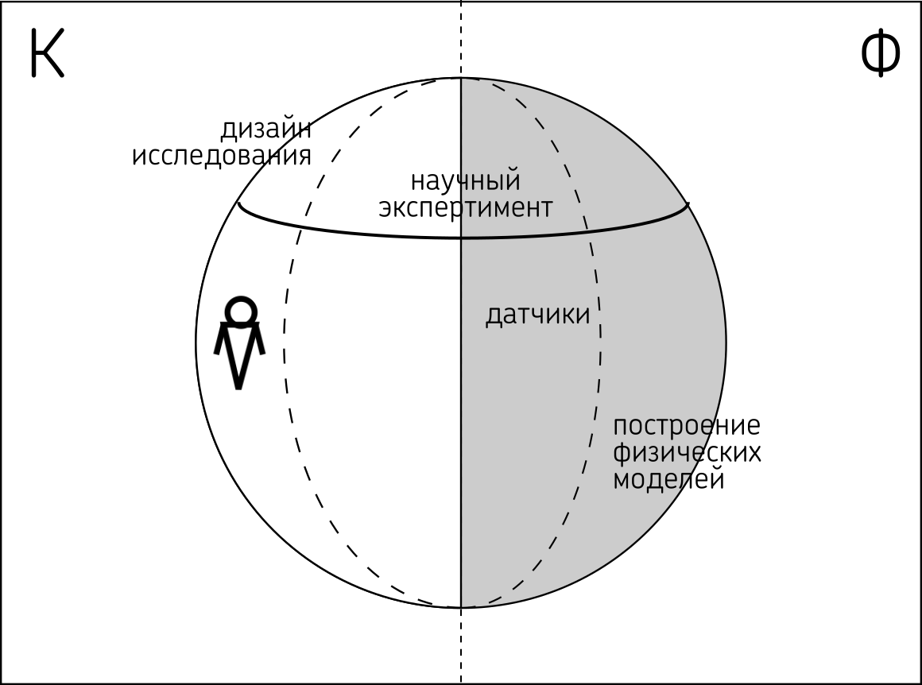

Slide 6
Парадигма киберфизических соревнований
Механические конструкции | Программное управление
Физические законы | Схемотехнические решения

Slide 7
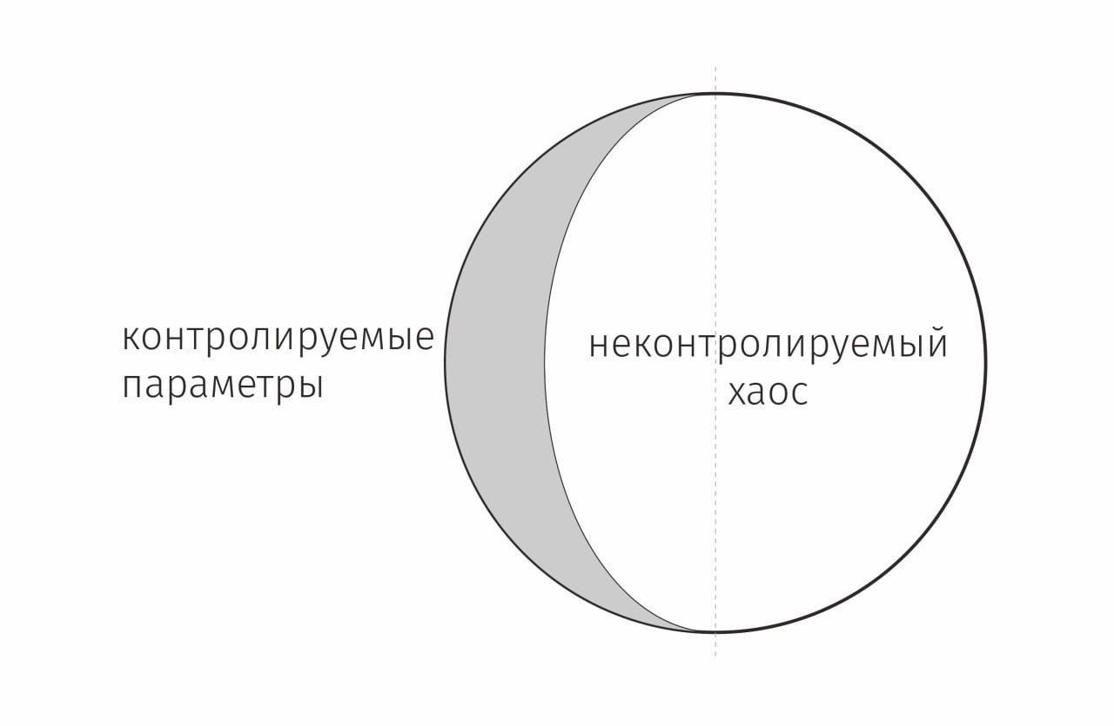

Slide 8
Акустический турнир юных киберфизиков
Акустический канал 2-5 кГц
Программирование и обработка сигнала

Slide 9
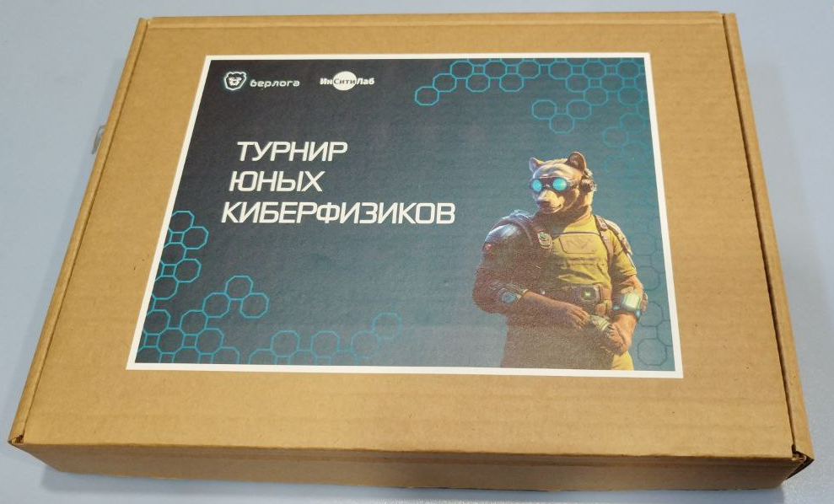
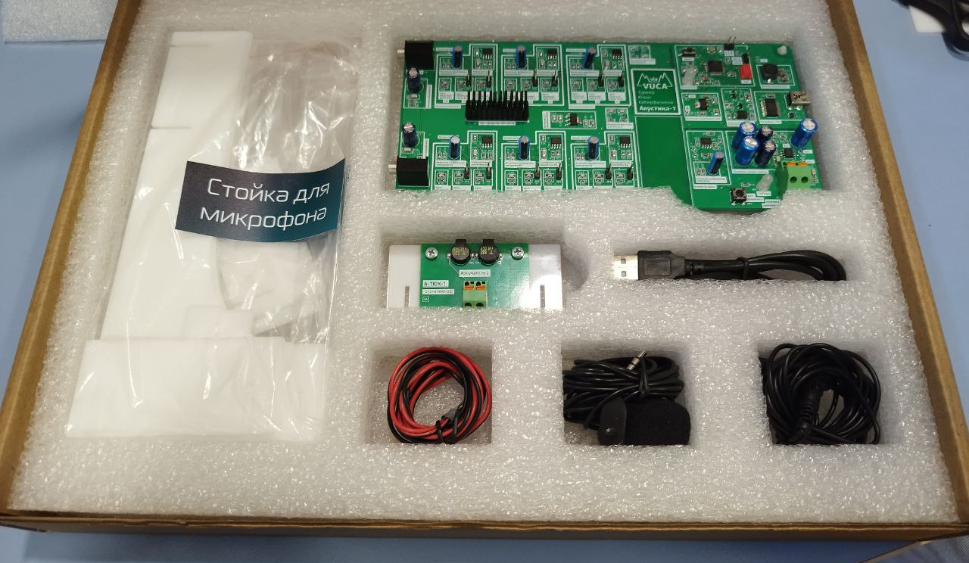

Slide 10
Методические задачи
Наглядность
Физический канал
Исследования модуляций
Антенны и геометрия пространства
*Помехоустойчивое кодирование
*Пеленгация и фазовые пеленгации

Slide 11
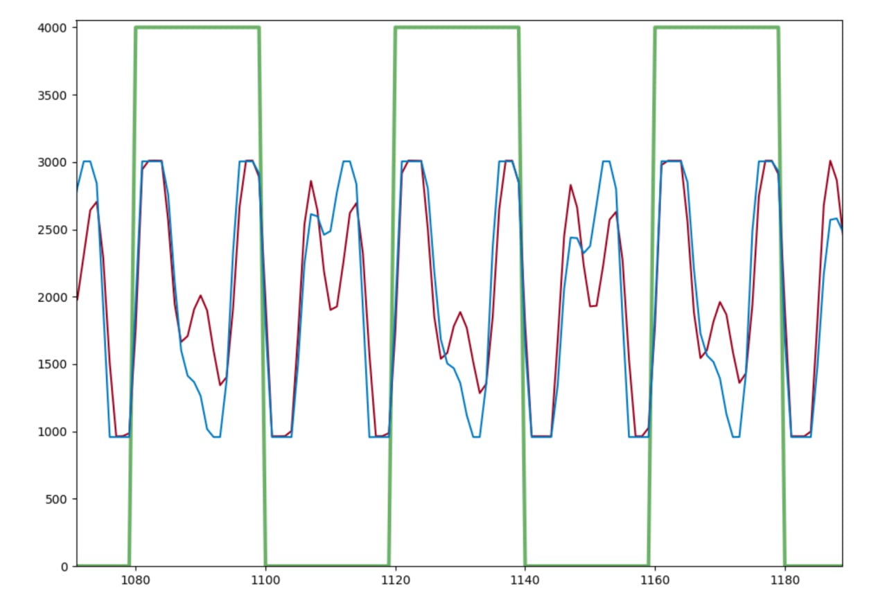
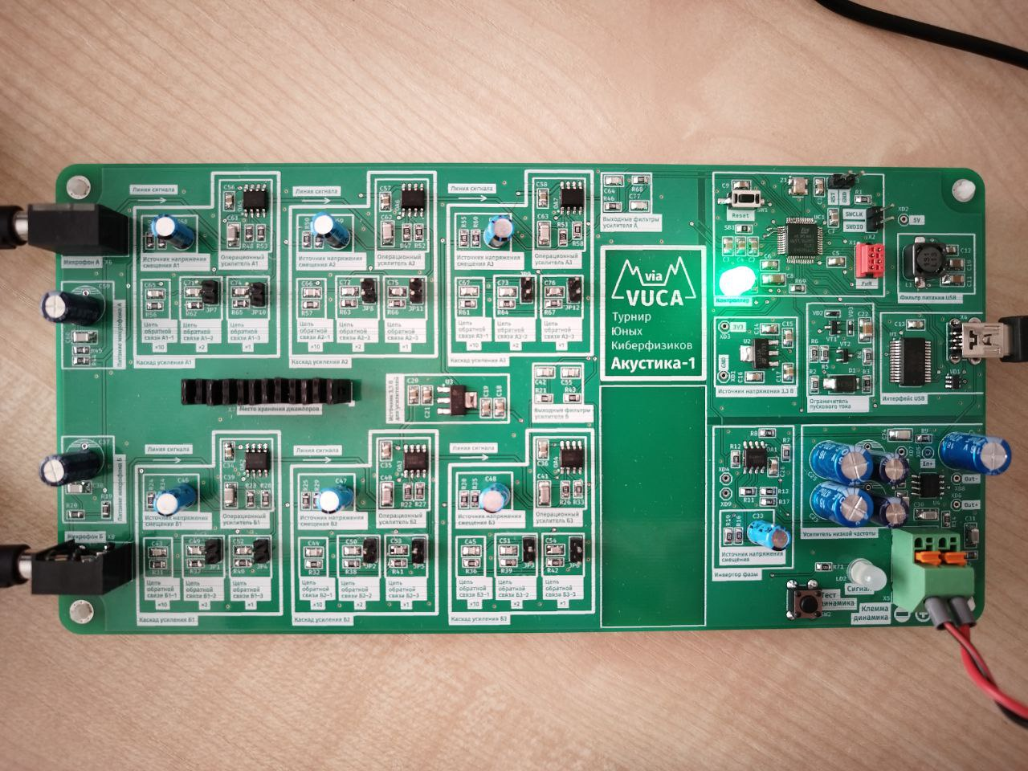
Физический сигнал

Slide 12
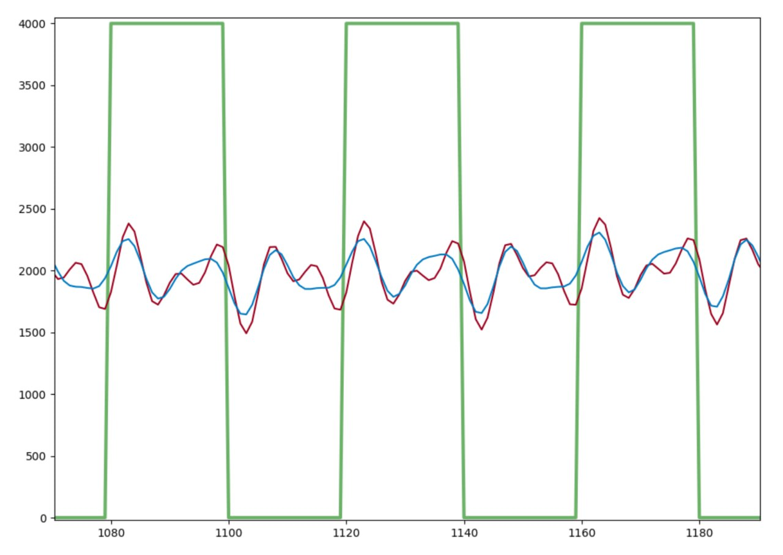
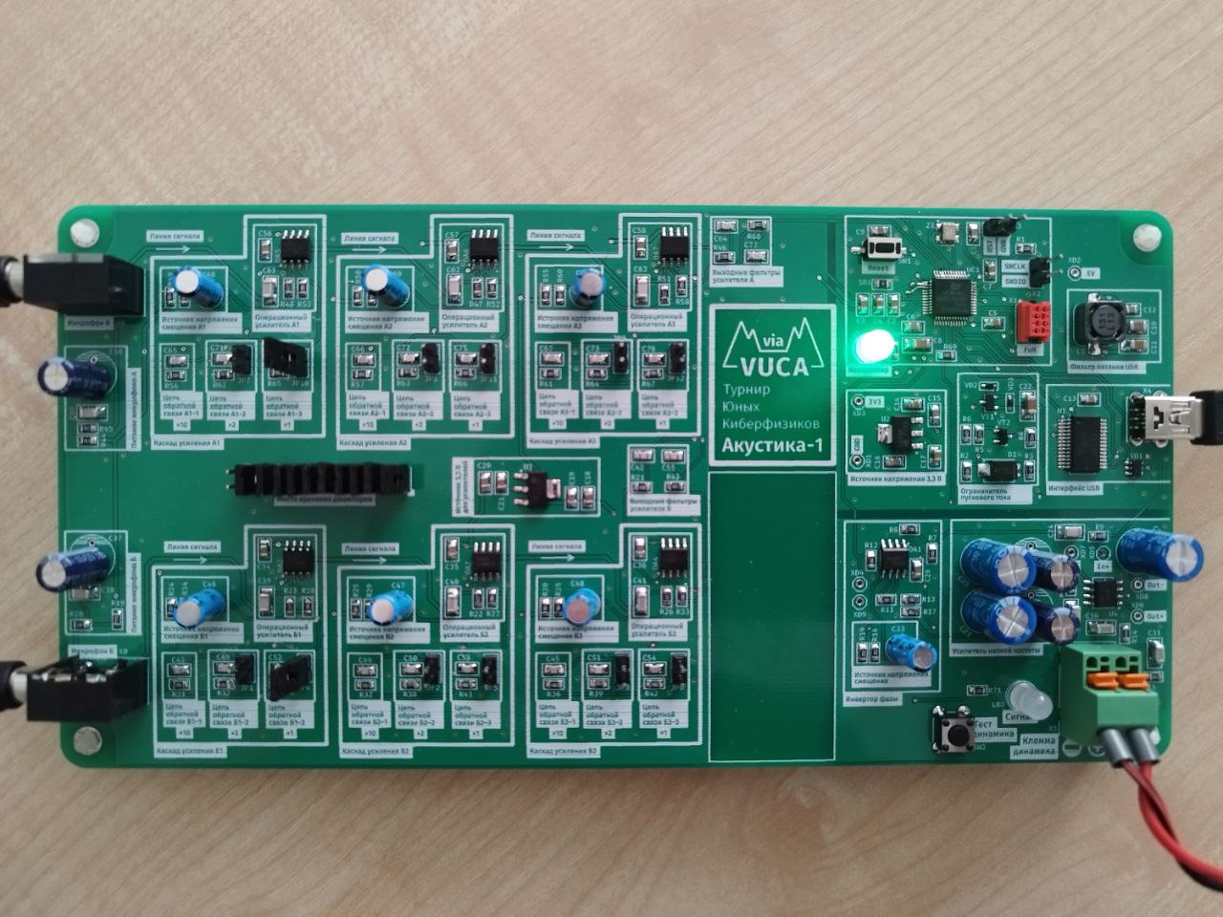
Уменьшение усиления

Slide 13
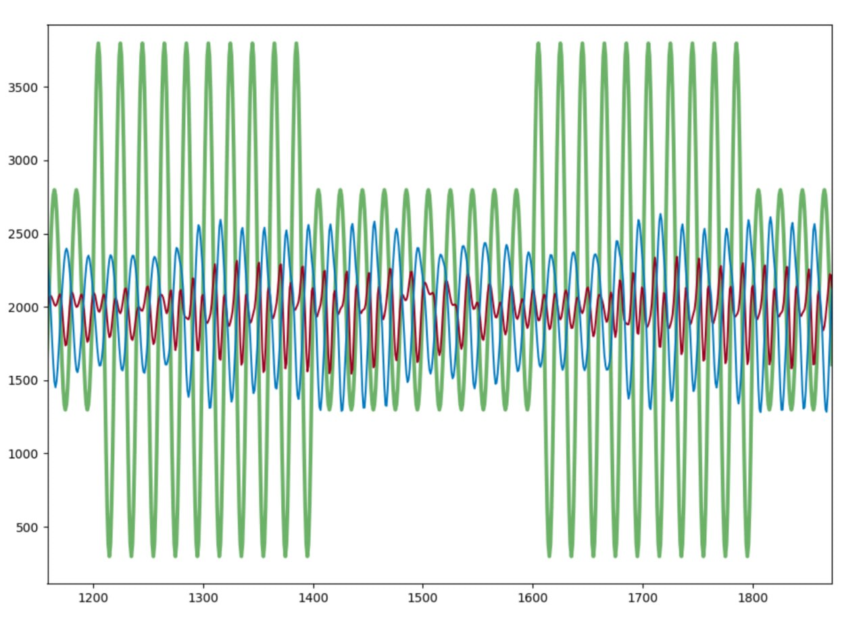
Амплитудная модуляция

Slide 14
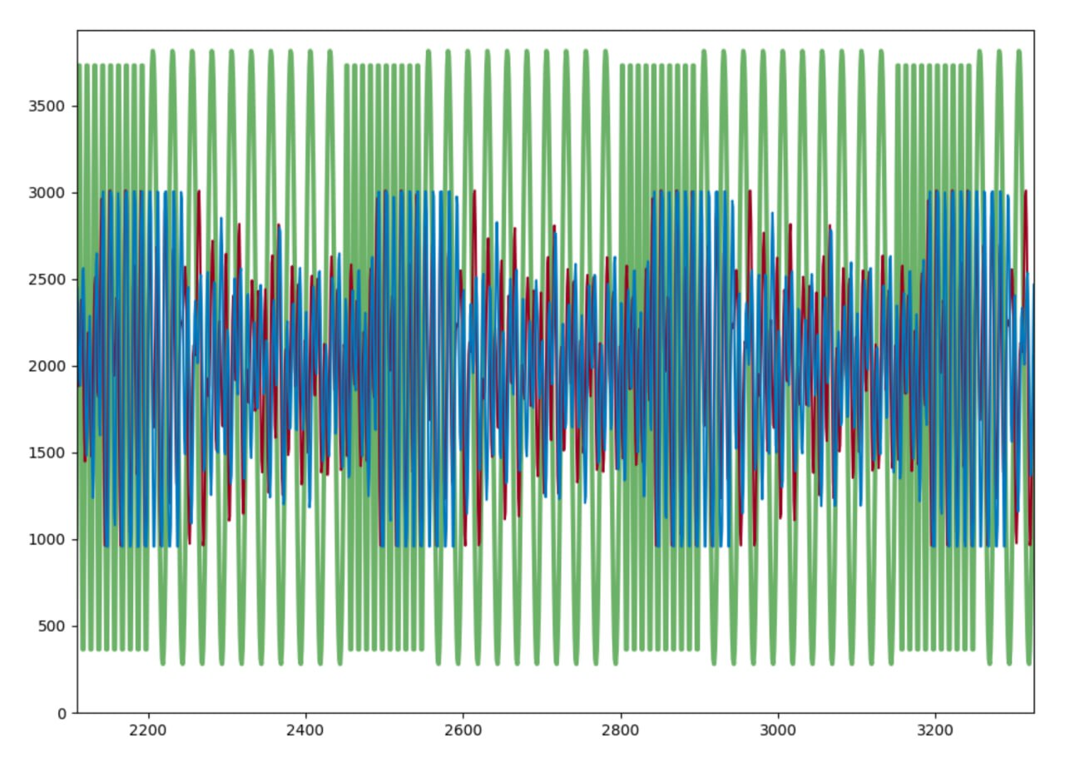
Частотная модуляция

Slide 15
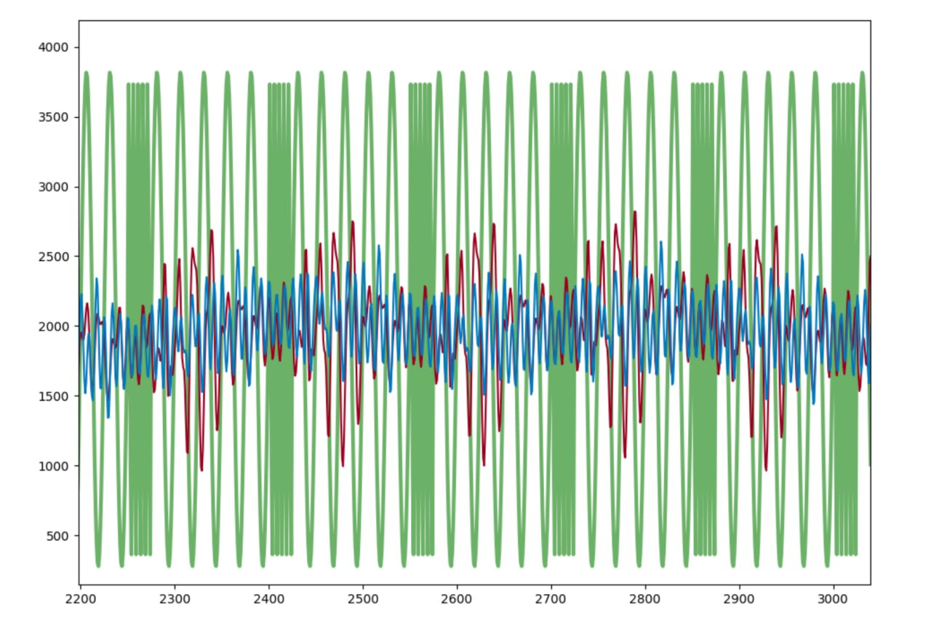
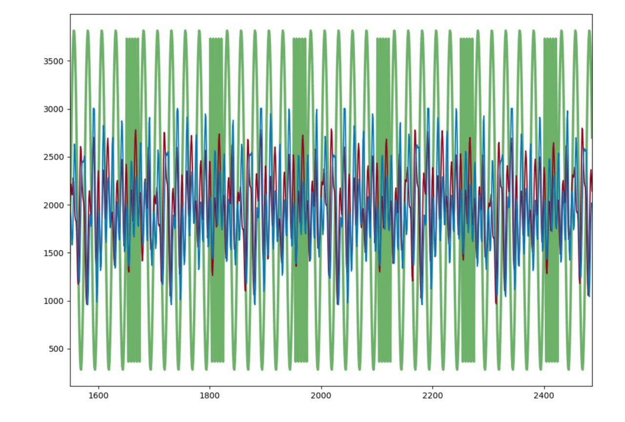
Физический канал и реальные помехи
Без дрели
С дрелью у соседей

Slide 16
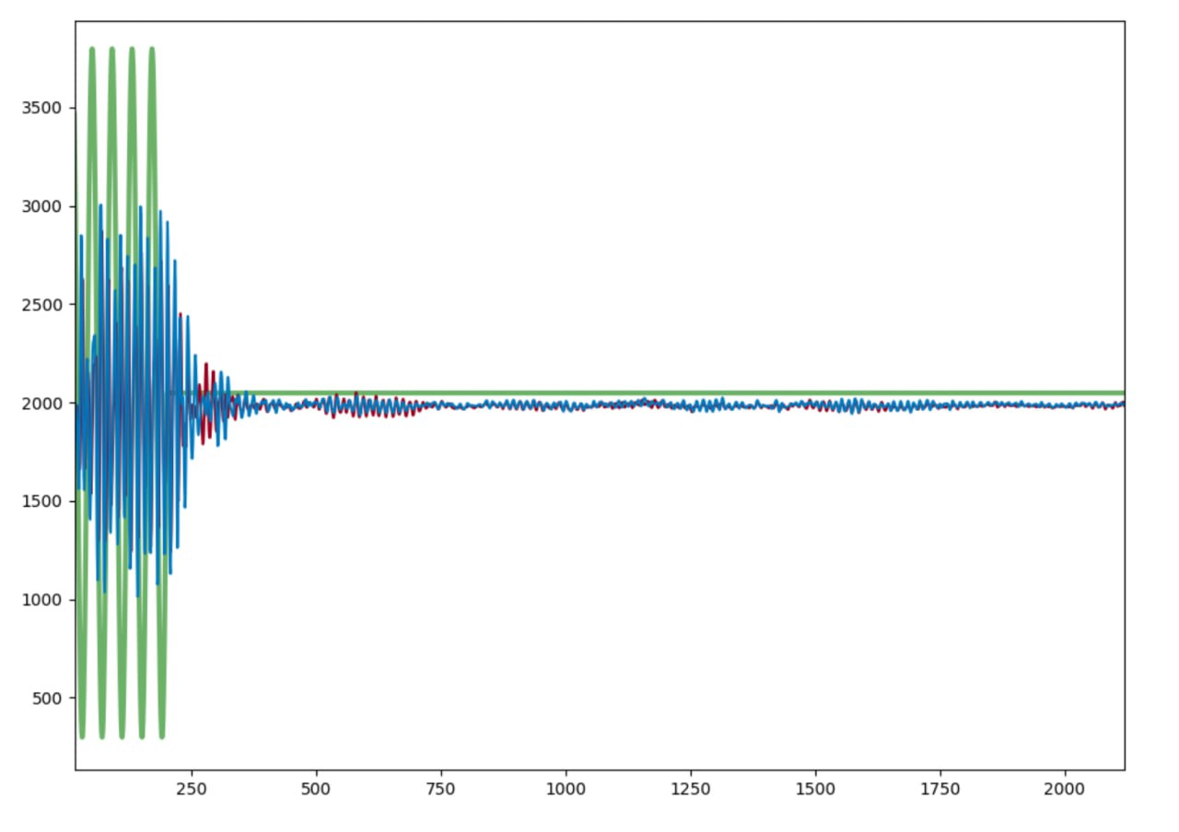
Эхо

Slide 17
Соревнования будут идти по передаче данных по аудиоканалу
Здесь к задачам относятся:
исследовать аудиоканал,
понять как работают цепи усилителей,
организовать передачу между двумя платами
Постобработка идет на компьютере, как и формирование сигнала

Slide 18
Турнир стартует ориентировочно с 28 октября
Одно занятие в неделю
Базовая подготовка – 3 дня
Команда – 2-3 человека
Общие возможности за пределами первого турнира юных киберфизиков:
систематическая работа с платами, сигналами, обработкой сигналов,
простой и понятный соревновательный формат,
подготовка как к физике, так и к телекоммуникациям

